Slide 1
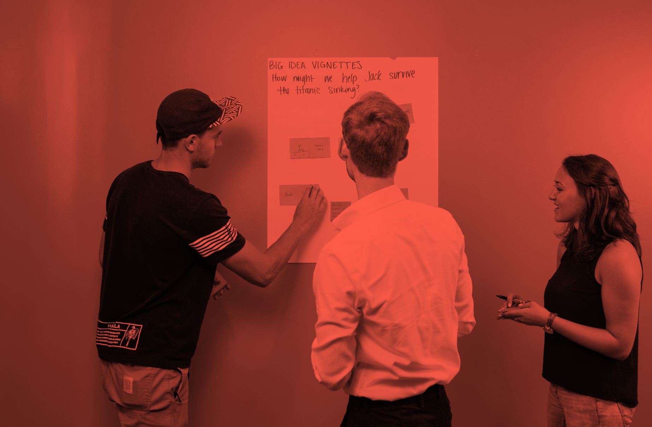



TOOLKIT
Ideación
Traducción y contribución:
Juan Cruz Bruni
Method Expert - Innovation Team Argentina
Valeria Cremona
Method Expert - Innovation Team Argentina
Get the latest version of this deck.
Enterprise Design Thinking Toolkit © 2021 IBM Corporation

Slide 2
Ideación
30 min
IntroducciÓn
¿Por qué hacemos esto?
Rápidamente producimos una amplitud de posibles soluciones para abordar las necesidades del usuario.
Enterprise Design Thinking Toolkit © 2021 IBM Corporation

Slide 3
Ideación
30 min
IntroducciÓn
¿Cuándo utilizar esta actividad?
En el momento en que el equipo esté trabado o quiera mejorar algo. Es recomendable idear con el equipo completo. Todos proveen una perspectiva única del usuario y el problema, por lo tanto todos deberían contribuir con soluciones.
Enterprise Design Thinking Toolkit © 2021 IBM Corporation

Slide 4
Ideación
30 min
IntroducciÓn
Piensen en una idea como si fuera un cuadro de un storyboard. Intenten dibujar la idea. Etiqueten la idea con un título de una o dos palabras.
Enterprise Design Thinking Toolkit © 2021 IBM Corporation

Slide 5
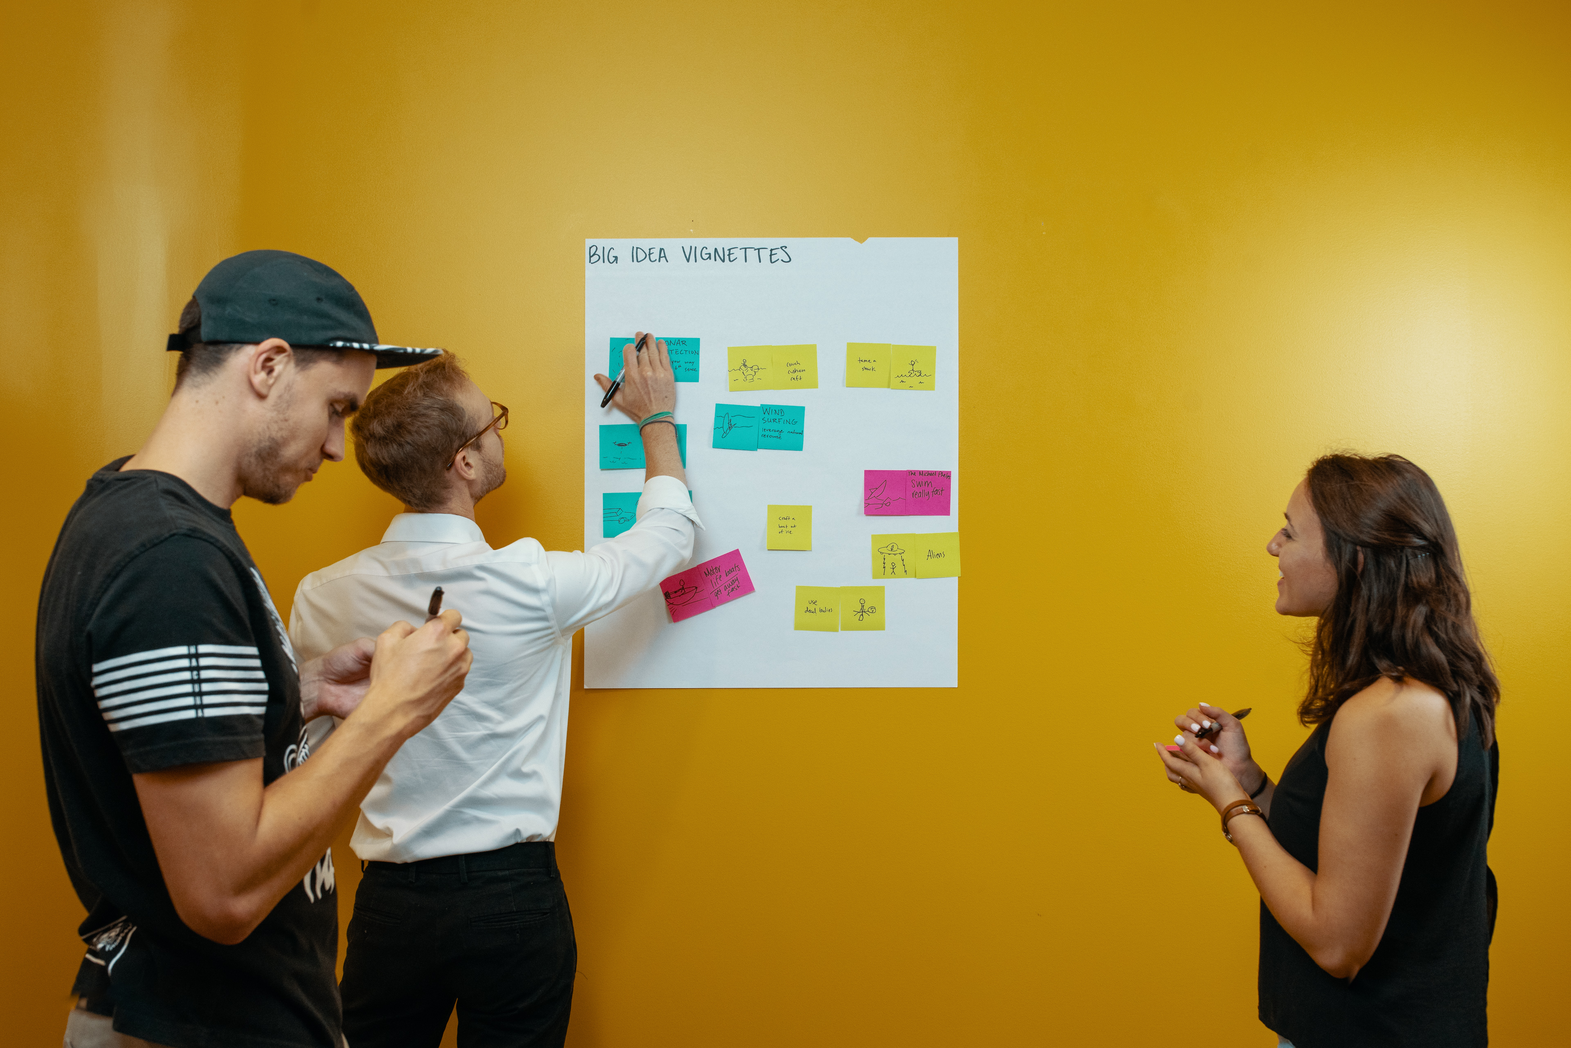

Slide 6
Ideación
30 min
IntroducciÓn
El tiempo sugerido para esta actividad es de 30 minutos,
¡pero tú decides!
•Habla menos, escribe más. Escribe o dibuja tus ideas en los stickies antes de contarlas. Durante las discusiones, captura los puntos clave en stickies y ponlos en la pared.
•No hay ideas malas. Empieza por lo grande. Recolecta las ideas de todos, agrupa y busca patrones. Identifica las grandes ideas.
•Mantente enfocado en el usuario. Cuenta historias acerca de tu usuario para mantenerlo como el foco de atención.
•Todos participan. Todos tienen un marcador y un block de stickies.
•Mantén a todos atentos. Evita conversaciones paralelas. Usa el “parking lot” para capturar puntos fuera del tema central.
•Atente a los tiempos de la agenda. Para lograr los objetivos necesitamos mantenernos dentro del plan.
•Sí, y… En lugar de descartar ideas, oblígate a construir sobre ellas.
Enterprise Design Thinking Toolkit © 2021 IBM Corporation

Slide 7
Preparados…
Listos…
¡Ahora!

Slide 8
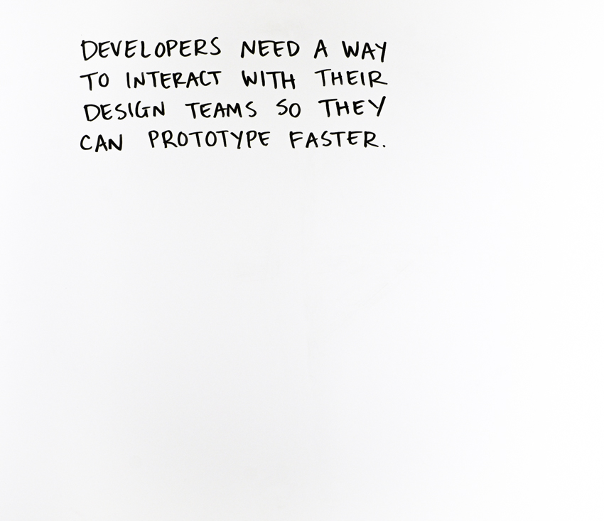
SET UP
Comienza la actividad con un buen disparador, como un enunciado de necesidad, una historia de usuario, una Hill, o simplemente un pain point identificado en el As-Is Escenario. Escríbelo donde todos lo puedan ver.
Enterprise Design Thinking Toolkit © 2021 IBM Corporation

Slide 9
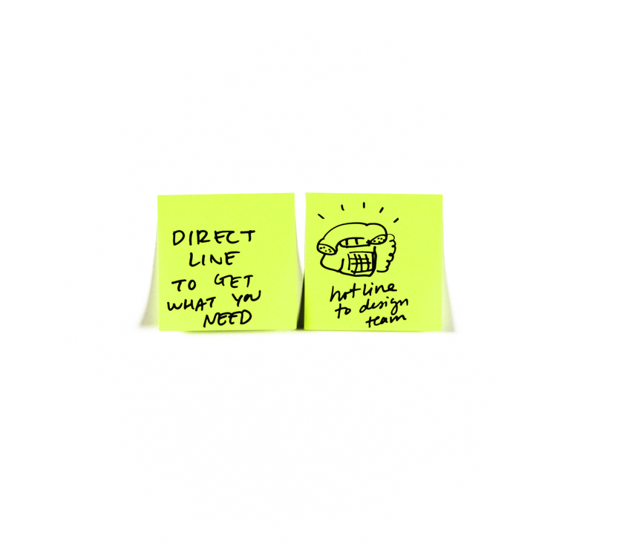
DIVERGEr
Generen ideas, no funcionalidades.
Una gran idea describe cómo el usuario experimentaría la solución. Las funcionalidades describen la implementación de la solución.
Enterprise Design Thinking Toolkit © 2021 IBM Corporation

Slide 10
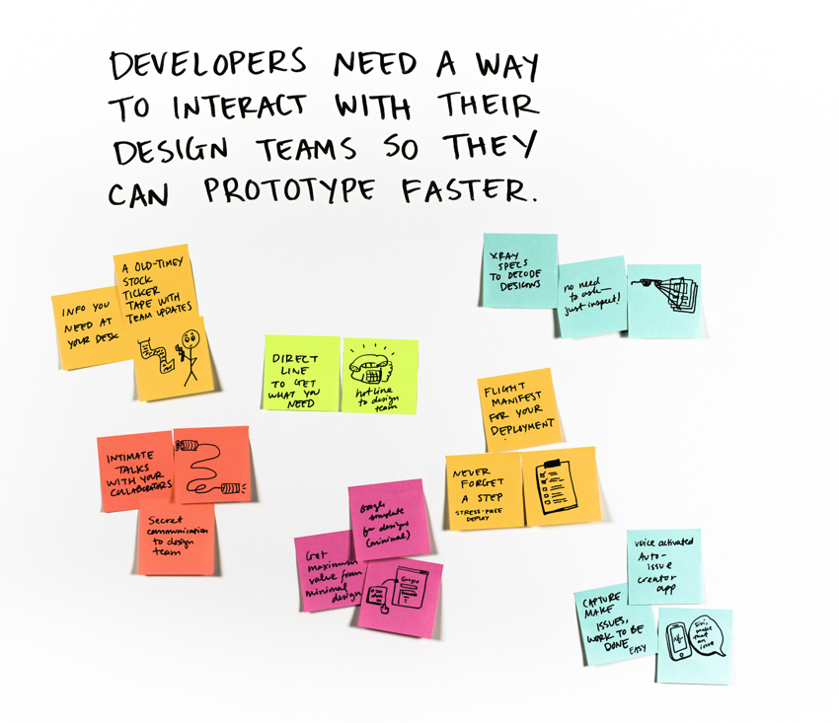
DIVERGEr
Creen tantas ideas como puedan y compártanlas entre todos.
Construyan sobre las ideas del otro, pero no agreguen detalles técnicos.
Enterprise Design Thinking Toolkit © 2021 IBM Corporation

Slide 11
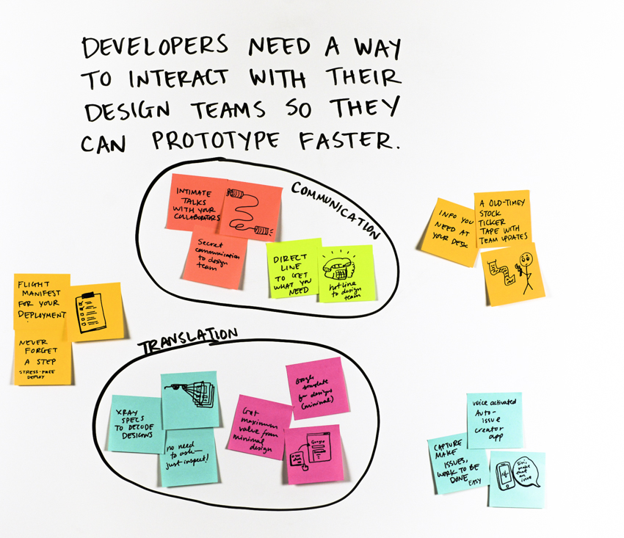
Converger
Busquen similitudes y afinidades naturales entre las ideas. Agrupen los stickies y titulen cada grupo. Acuerden cuáles de ellos querrán desarrollar.
Enterprise Design Thinking Toolkit © 2021 IBM Corporation

Slide 12
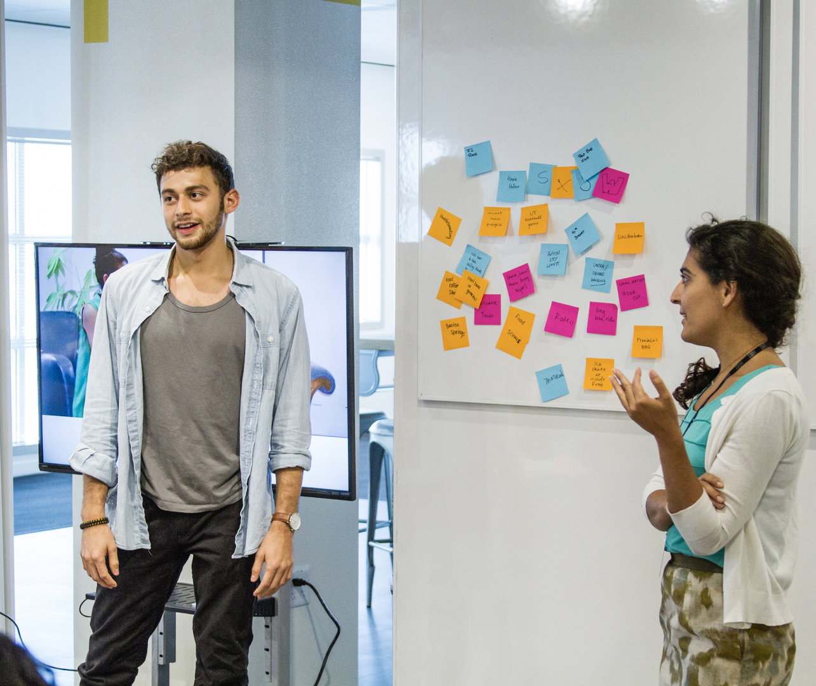
Ideación
30 min
Playback
Asigna a una persona para exponer cada grupo de ideas.
Siéntanse libres de discutir y agregar más ideas a medida que avanza la revisión.
Enterprise Design Thinking Toolkit © 2021 IBM Corporation

Slide 13
Ideación

